Slide 1
Εφαρμογή τοπικού πρωταθλήματος ποδοσφαίρου
ΟΜΑΔΑ 20
Κατοίκος Ιωάννης, 1066493, 4^{ο} έτος
Θανοπούλου Κωνσταντίνα, 1066581, 4^{ο} έτος

Slide 2
Περιγραφή του προβλήματος και παραδοχές:
Η εργασία μας αφορά τη δημιουργία μιας εφαρμογής ενός τοπικού πρωταθλήματος ποδοσφαίρου.
Στο πρωτάθλημα αυτό συμμετέχουν κάποιες ομάδες, οι οποίες ανά δυο παίζουν σε αγώνες διάρκειας 90’ και δεν υπάρχουν καθυστερήσεις.
Ανάλογα με το αποτέλεσμα ενός αγώνα μια ομάδα παίρνει 3 βαθμούς αν νικήσει, 1 βαθμό αν έρθουν σε ισοπαλία με την αντίπαλη και 0 βαθμούς αν χάσει και στο τέλος προκύπτει ένας βαθμολογικός πίνακας, απ’ όπου μπορούμε να δούμε και τη νικήτρια ομάδα.
Μια ομάδα έχει έναν προπονητή και αποτελείται από έναν ορισμένο αριθμό παικτών, 11 εκ των οποίων κάθε φορά παίζουν σαν βασικοί σε έναν αγώνα και άλλοι 4 το πολύ ως αναπληρωματικοί. Οι μεταγραφές παικτών μπορούν να πραγματοποιηθούν καθ’ όλη τη διάρκεια της σεζόν.
Σε κάθε αγώνα υπάρχουν 4 διαιτητές, ο πρώτος διαιτητής, ο τέταρτος διαιτητής και δυο βοηθοί διαιτητή. Αν κάποιος παίκτης κάνει κάποια παράβαση, ο διαιτητής μπορεί να του δώσει κίτρινη κάρτα σαν προειδοποίηση αλλά αν του δώσει στη συνέχεια δεύτερη κίτρινη κάρτα θα αποκλειστεί, ομοίως αν του δώσει κόκκινη κάρτα.
Κάθε ομάδα έχει ως έδρα ένα γήπεδο, στο οποίο πραγματοποιούνται αγώνες κατά τη διάρκεια του πρωταθλήματος.

Slide 3
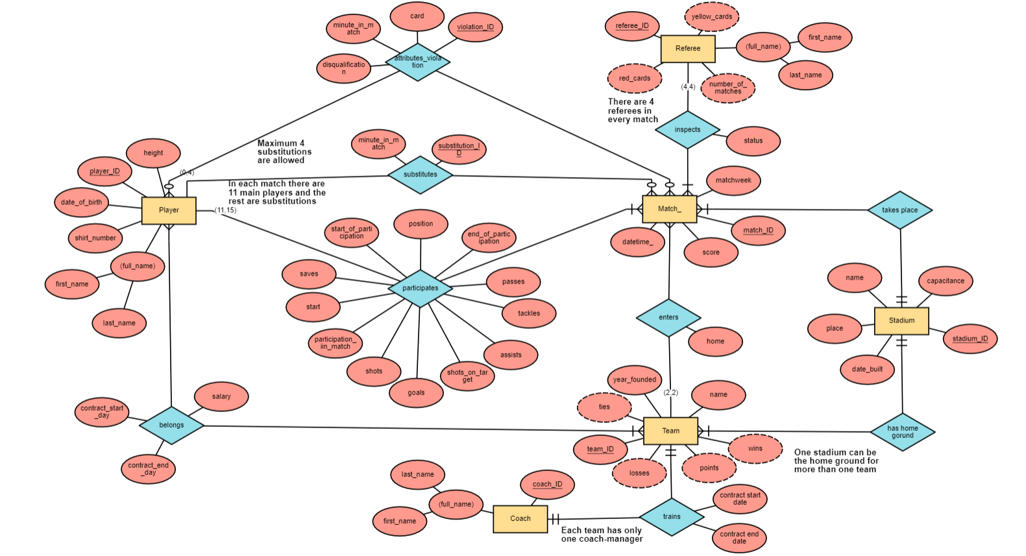
Entity Relationship Diagram

Slide 4
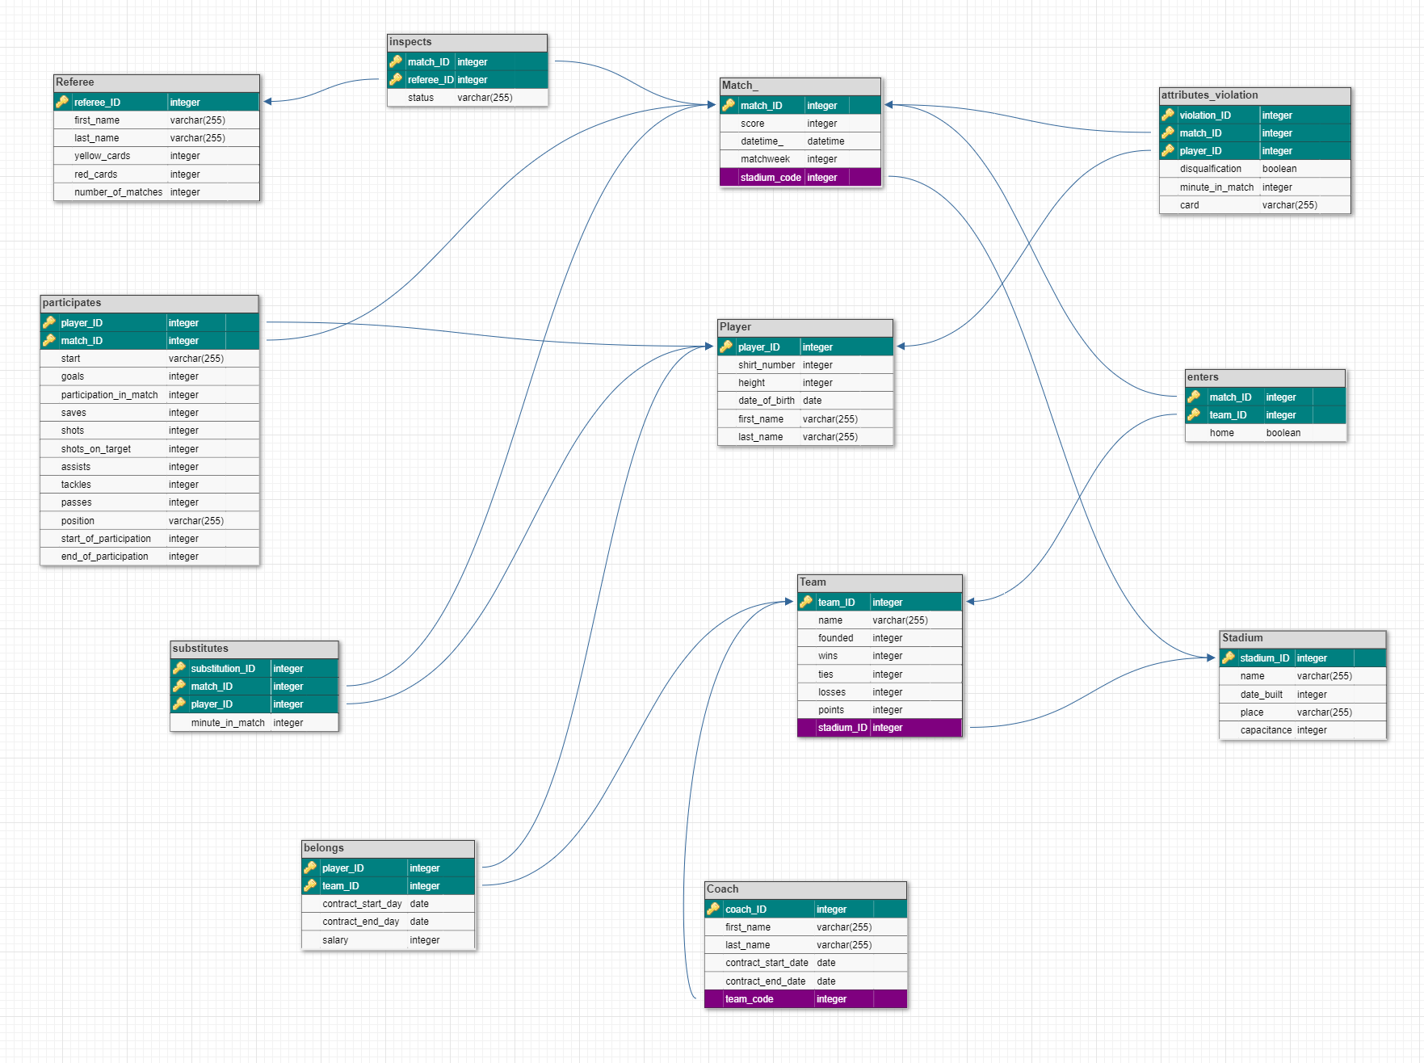
Relational Schema

Slide 5
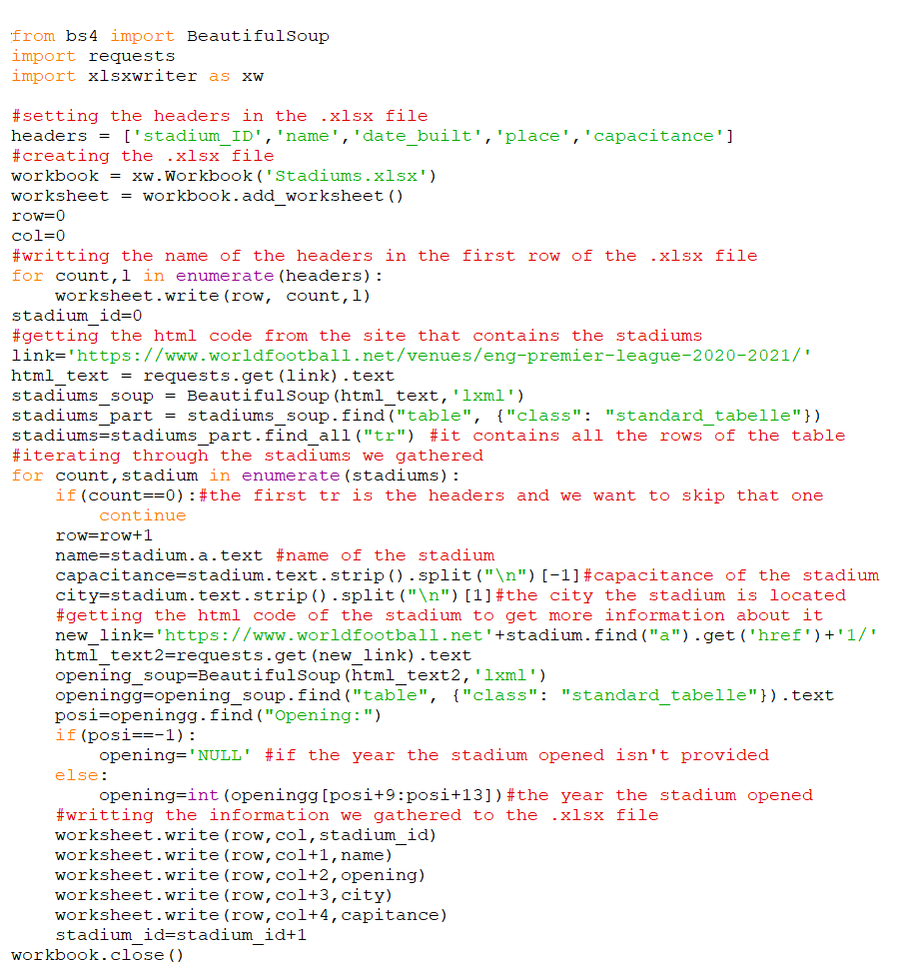
Web Scraping – Συλλογή Δεδομένων:
Επιλέξαμε να συλλέξουμε δεδομένα από το πρωτάθλημα της Premier League 2020-2021 για να γεμίσουμε τη βάση μας.
Για τη συλλογή και αποθήκευση των δεδομένων κάναμε τα εξής:
Χρήση βιβλιοθηκών BeautifulSoup, requests για να κατεβάσουμε τον HTML κώδικα σελίδων που περιείχαν χρήσιμα δεδομένα για τη βάση μας
Αποθήκευση των δεδομένων σε αρχεία excel/csv με χρήση της βιβλιοθήκης xlsxwriter και της pandas της python

Slide 6
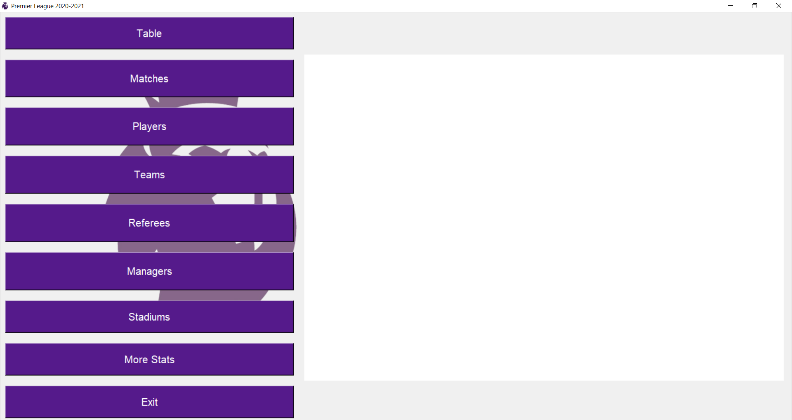
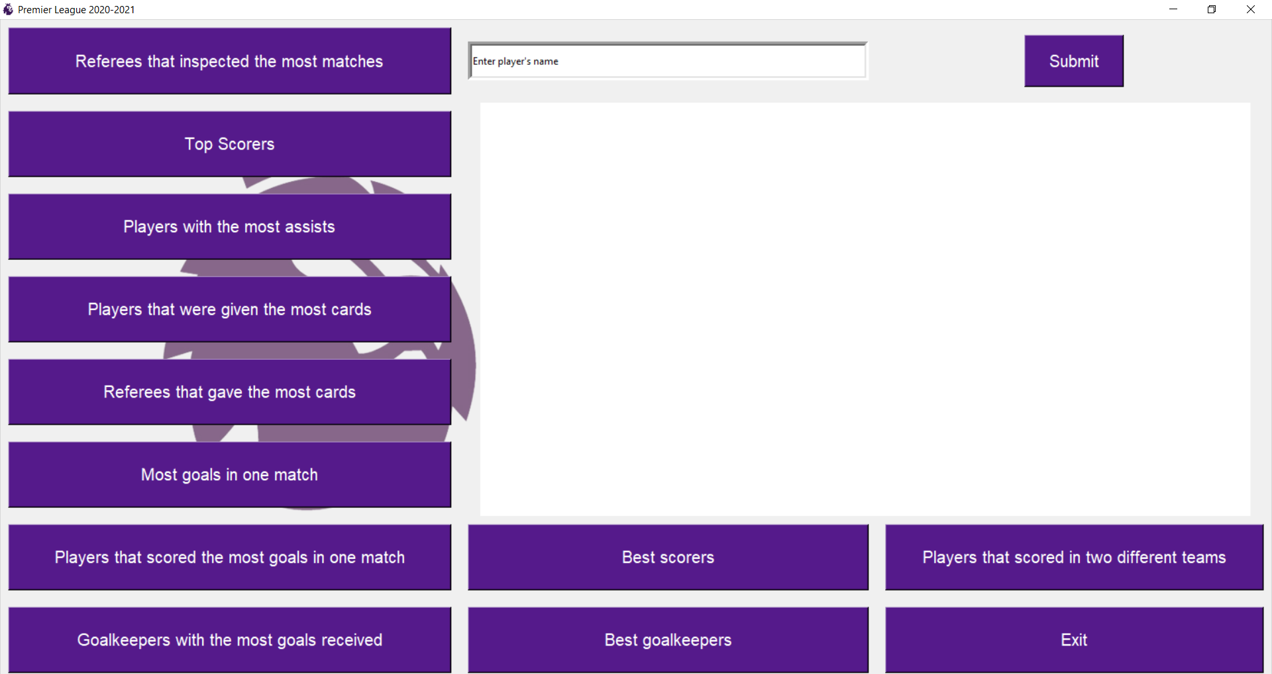
Εφαρμογή:
Όταν ανοίξουμε την εφαρμογή εμφανίζεται η αρχική σελίδα, στην οποία έχουμε κουμπιά που εμφανίζουν κάποιους από τους πίνακες της βάσης μας, καθώς και του πίνακα της βαθμολογικής κατάταξης των ομάδων μέχρι κάποια αγωνιστική που επιλέγει ο χρήστης.
Όταν ο χρήστης πατήσει το κουμπί More Stats της αρχικής σελίδας, εμφανίζεται η ακόλουθη σελίδα, η οποία περιλαμβάνει κουμπιά που πατώντας τα εμφανίζονται τα αποτελέσματα τους στον λευκό καμβά και επιπλέον ο χρήστης μπορεί να ψάξει κάποιον παίκτη, μέσω του πεδίου αναζήτησης.

Slide 7
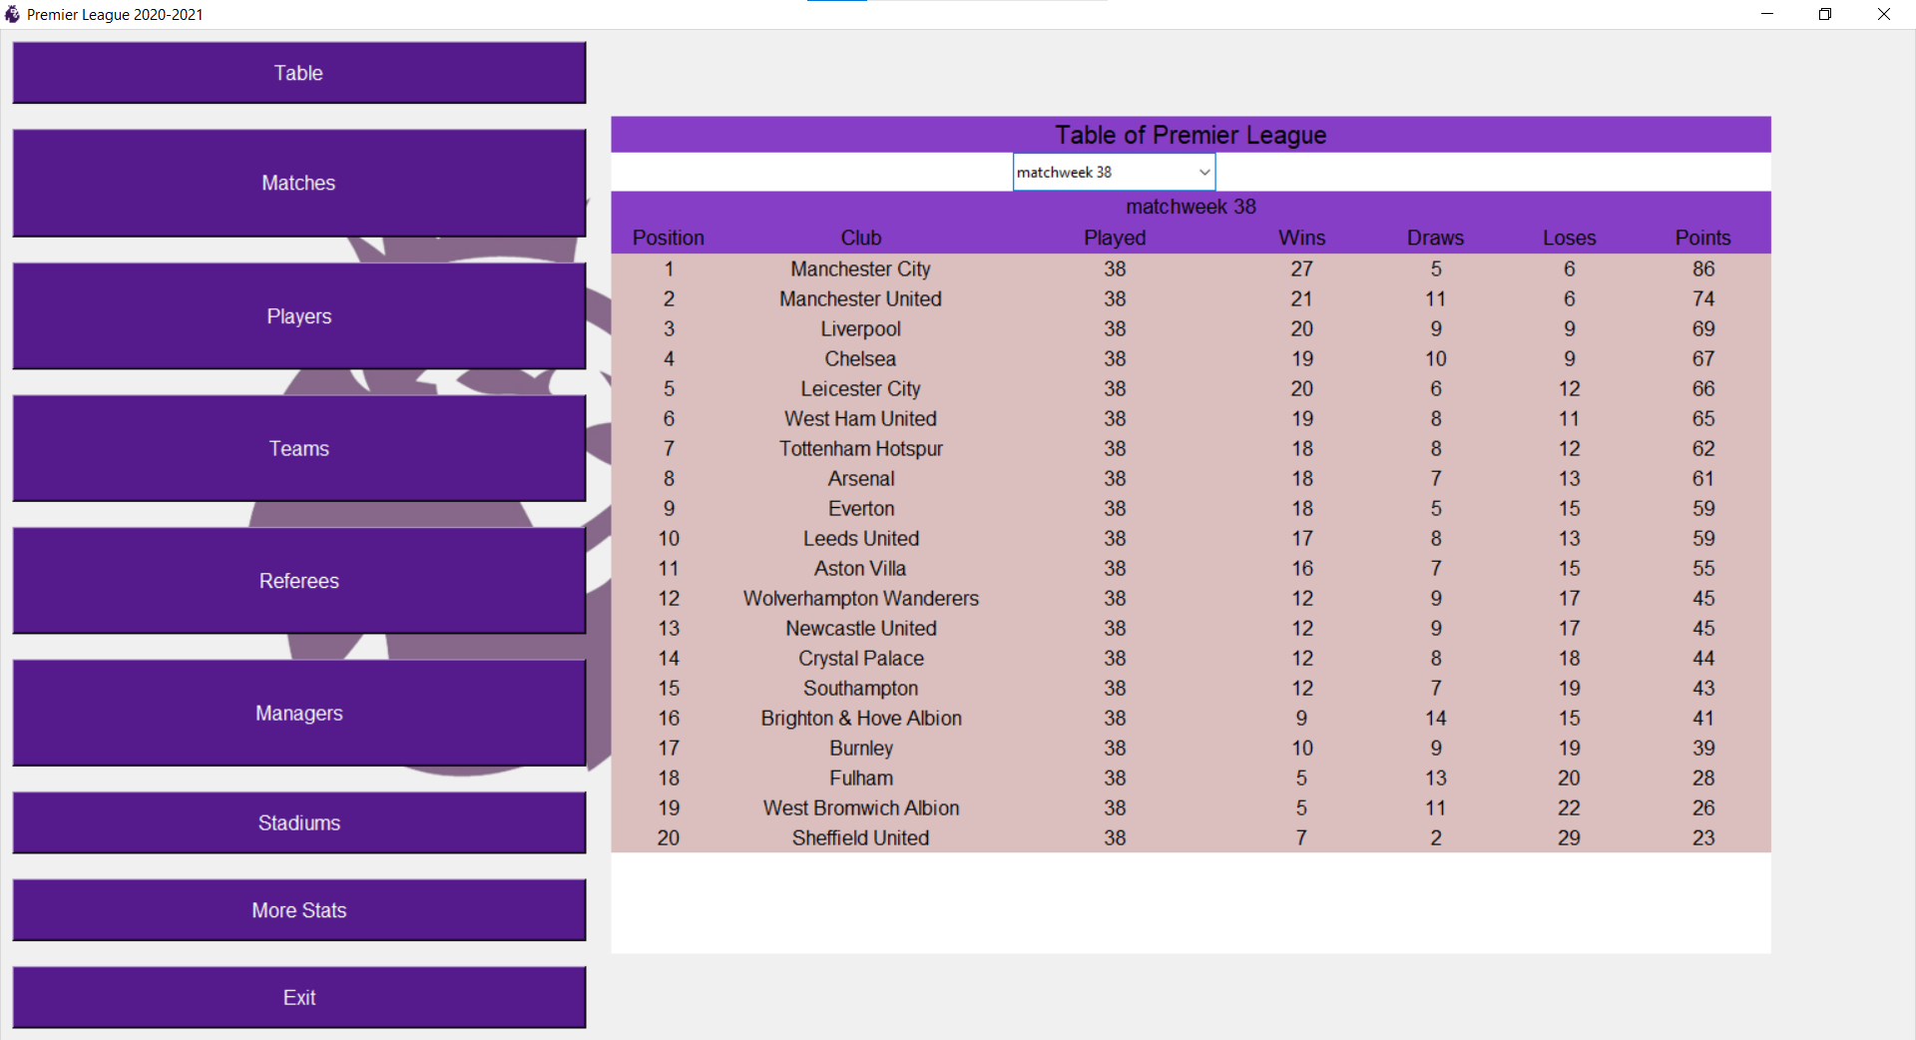
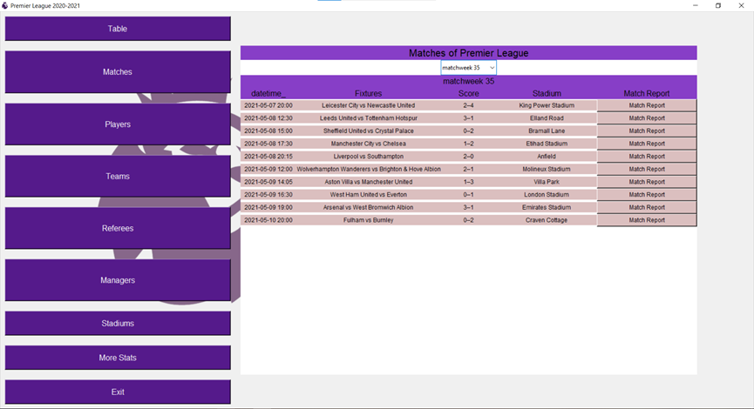
Ενδεικτικά αποτελέσματα πρώτης σελίδας
Πατώντας το κουμπί Table που υπάρχει στην αρχική οθόνη και διαλέγοντας το Matchweek προκύπτει ο πίνακας της βαθμολογικής κατάταξης μέχρι εκείνη την αγωνιστική, όπως φαίνεται στην ακόλουθη εικόνα:
Πατώντας το κουμπί Matches που υπάρχει στην αρχική οθόνη και διαλέγοντας το Matchweek προκύπτουν οι αγώνες που πραγματοποιήθηκαν σε εκείνη την αγωνιστική όπως φαίνεται στην ακόλουθη εικόνα:

Slide 8
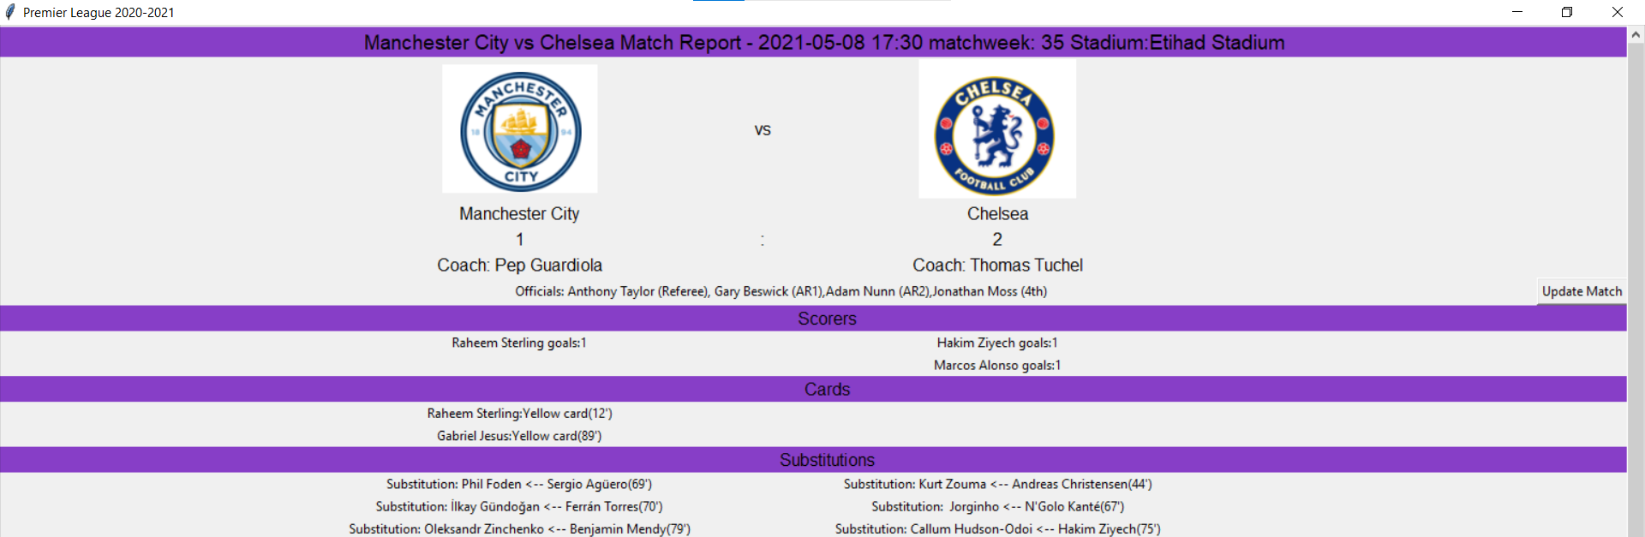
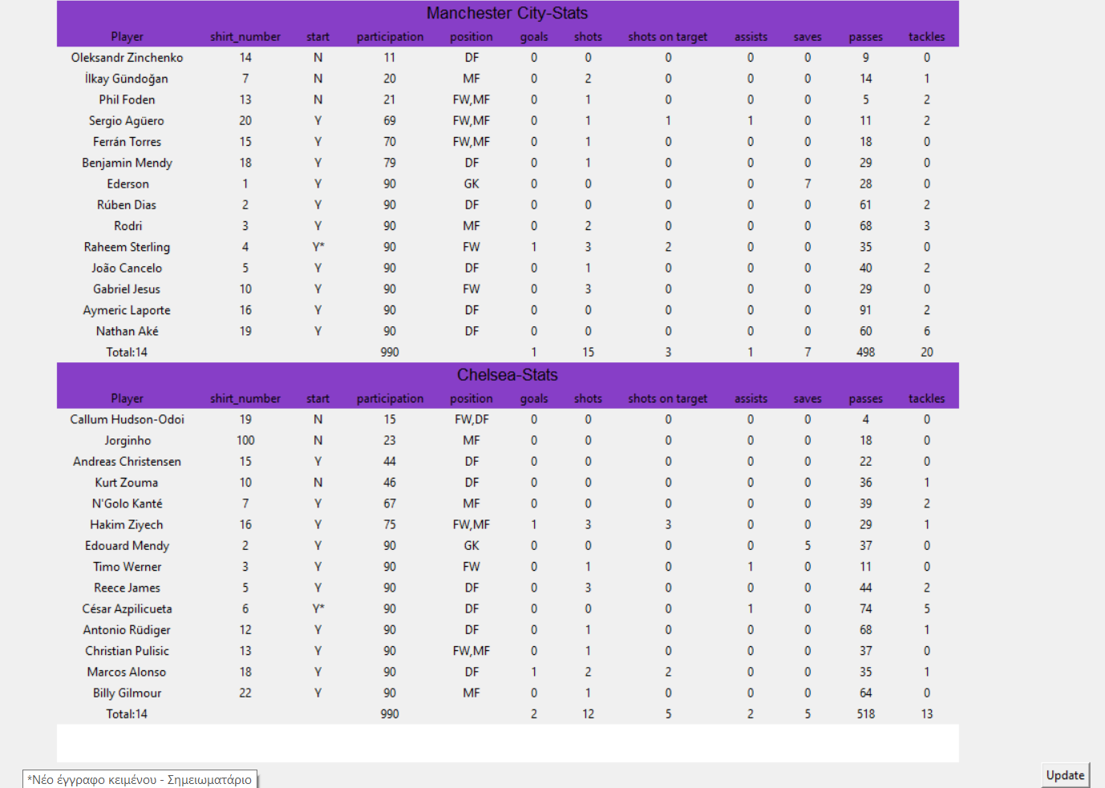
Ενδεικτικά αποτελέσματα πρώτης σελίδας
Πατώντας το κουμπί Match Report που φάνηκε στην προηγούμενη εικόνα, όταν πατούσαμε το κουμπί Match στην αρχική οθόνη και διαλέγαμε το Matchweek, προκύπτει η ανάλυση του συγκεκριμένου αγώνα. Συγκεκριμένα εμφανίζεται το σκορ, ποιοι παίκτες έβαλαν γκολ, ποιοι παίκτες πήραν κίτρινη ή κόκκινη κάρτα και τις αλλαγές που έγιναν. Επιπλέον εμφανίζονται και τα στατιστικά των παικτών της κάθε ομάδας για αυτόν τον αγώνα.
Επιπλέον υπάρχει το κουμπί Update Match που μπορεί κάποιος να αλλάξει την ημερομηνία και ώρα και τον τόπο του αγώνα και το κουμπί Update με το οποίο αλλάζουμε τα στατιστικά των παικτών που συμμετείχαν σε αυτόν τον αγώνα.

Slide 9
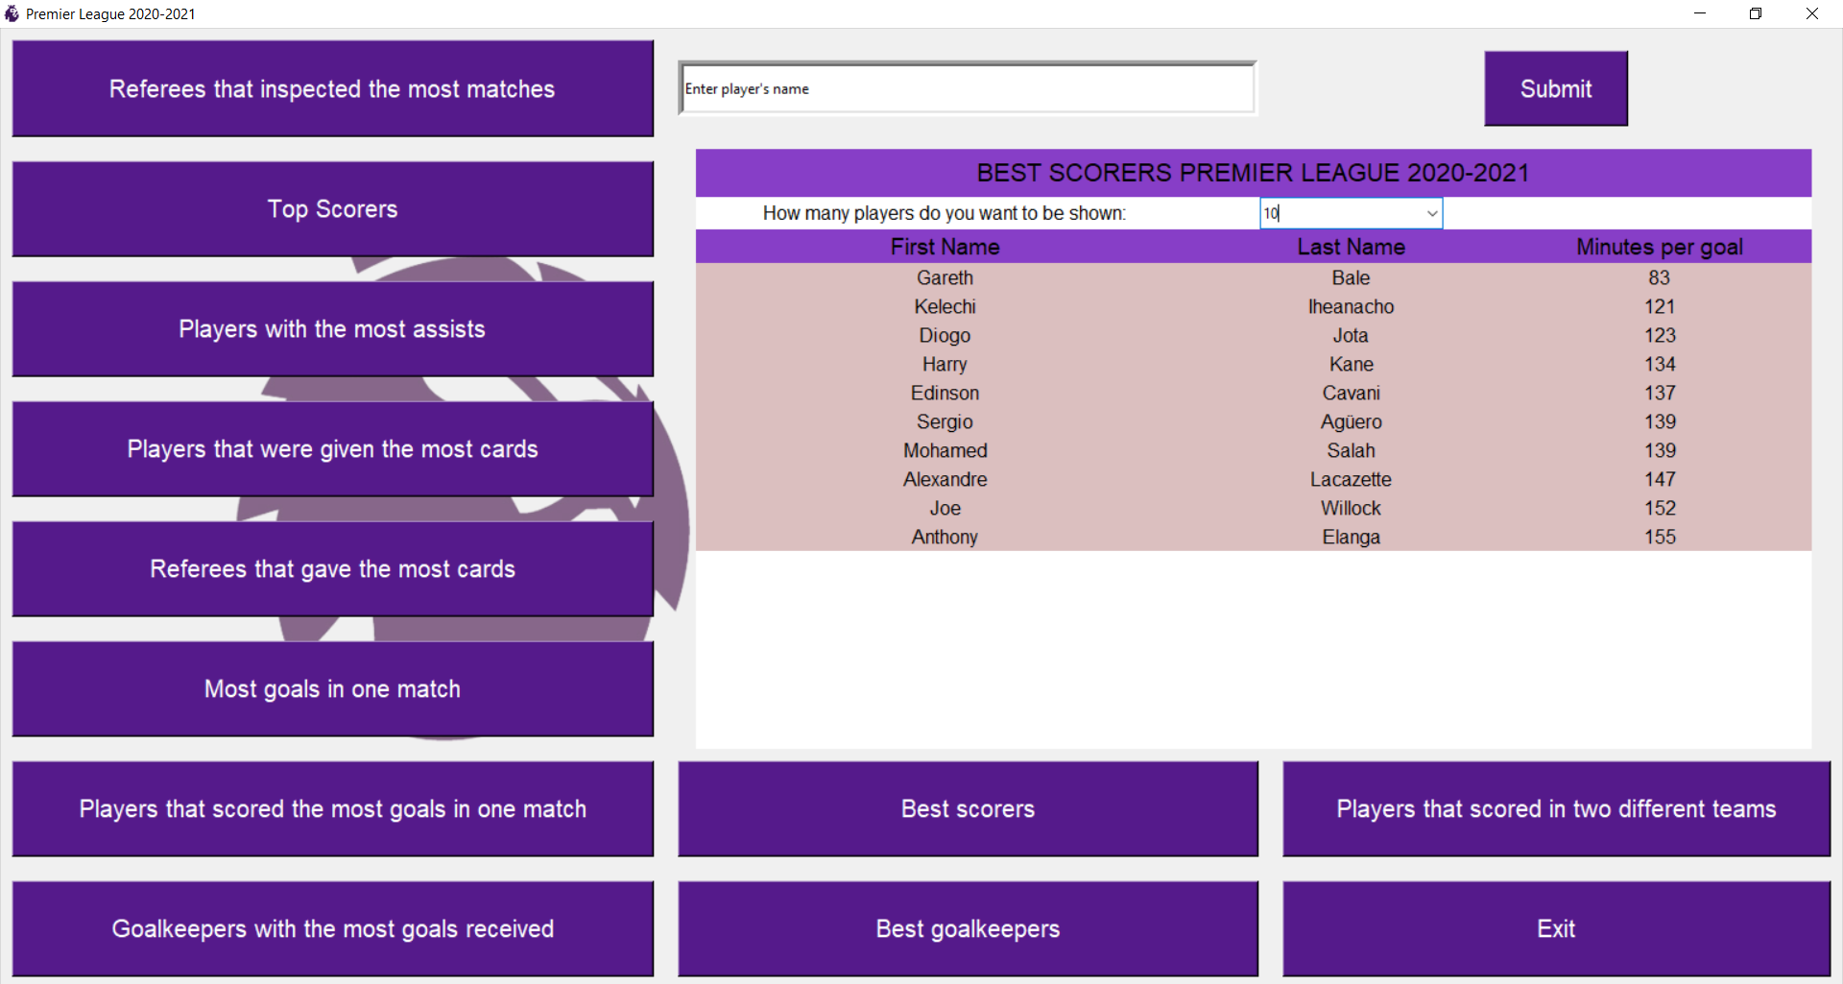
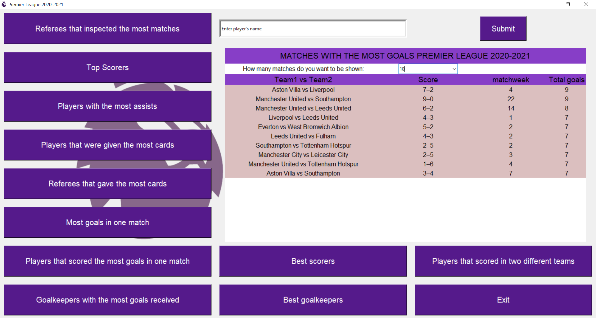
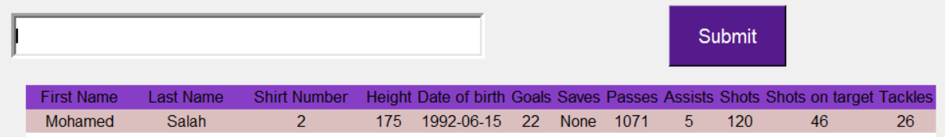
Ενδεικτικά αποτελέσματα δεύτερης σελίδας
Στην ακόλουθη εικόνα φαίνονται αποτελέσματα από το κουμπί Best Scorers, όπου εμφανίζονται το ονοματεπώνυμο του παίκτη και ανά πόσα λεπτά έβαζε γκολ και ο χρήστης διαλέγει πόσα αποτελέσματα θέλει να εμφανιστούν (1-10)
Στην ακόλουθη εικόνα φαίνονται αποτελέσματα από το κουμπί Most goals in one match, όπου εμφανίζονται οι αγώνες με τα περισσότερα γκολ και ο χρήστης διαλέγει πόσα αποτελέσματα θέλει να εμφανιστούν (1-10) και στην εικόνα που φαίνεται παρακάτω ο χρήστης αναζήτησε τον παίκτη Mohamed Salah

Slide 10
Πρόβλημα που συναντήσαμε:
Δεν ήταν ακριβή ορισμένα από τα στοιχεία των σελίδων από τις οποίες πήραμε τα δεδομένα μας και αναγκαστήκαμε να κάνουμε κάποιες τροποποιήσεις.
Μελλοντικά σχέδια:
Επέκταση της βάσης ώστε να δέχεται και δεδομένα παλαιότερων σεζόν αλλά και να μπορεί να δεχτεί δεδομένα από τις επόμενες σεζόν και να επεκτείνουμε τα στατιστικά που προκύπτουν από την εφαρμογή μας.
Βιβλιογραφία (οι ιστοσελίδες στις οποίες κάναμε Web Scraping):
[1] https://fbref.com
[2] https://en.wikipedia.org/wiki/list_of_premier_league_managers
[3] https://www.worldfootball.net/
[4] https://www.premierleague.com/
Σας ευχαριστούμε για το χρόνο σας!

